Slide 1
«Работа над техникой чтения и пониманием»
Подготовила
учитель-логопед
Шибанкова О.В.
МКОУ СОШ с. Таежное

Slide 2

Чтение (по Д.Б. Эльконину)
а) процесс декодирования графической (буквенной) модели слова в устноязыковую форму. определение букво-звуковых соответствий; слогослияние; воссоздание звукового облика целого слова; | б) процесс понимания письменных сообщений.

Slide 3
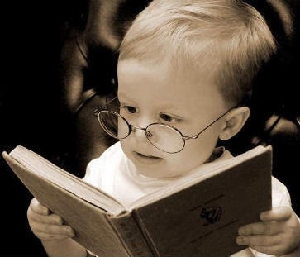
Уровни процесса чтения
Сенсомоторный | Семантический
Обеспечивает «технику» чтения – скорость восприятия и его точность. Звенья: а) звуко-буквенный анализ, б) удержание получаемой информации, в) смысловые догадки, возникающие на основе этой информации, г) сличение, т.е. контроль возникающих гипотез с данным материалом. | Ведет к пониманию значения и смысла информации.

Slide 4

Успешное и быстрое усвоение букв возможно лишь при достаточной сформированности следующих функций:
а) фонематического восприятия (дифференциации, различения фонем),
б) фонематического анализа (возможности выделения звуков из речи),
в) зрительного анализа и синтеза (способности определять сходство и различие букв),
г) пространственных представлений,
д) зрительного мнезиса (возможности запоминания зрительного образа буквы).

Slide 5
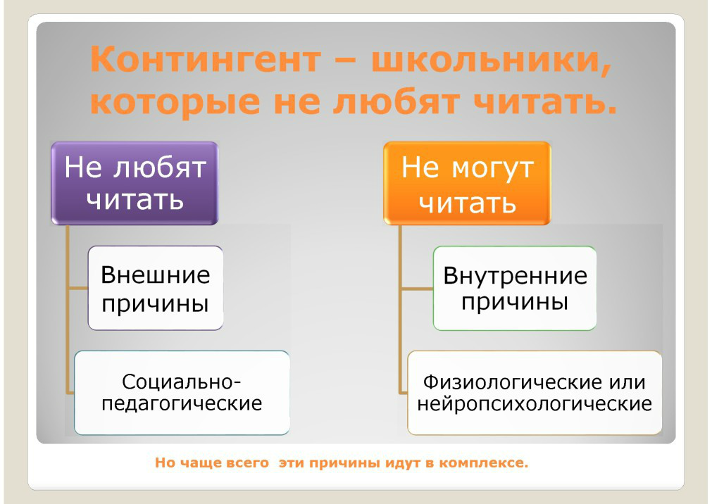

РУЧЕЁК
РУЧЕЁЧЕК
РУЧЬИ
РУЧЕЙКИ
РУЧЕЙНИК

Slide 6
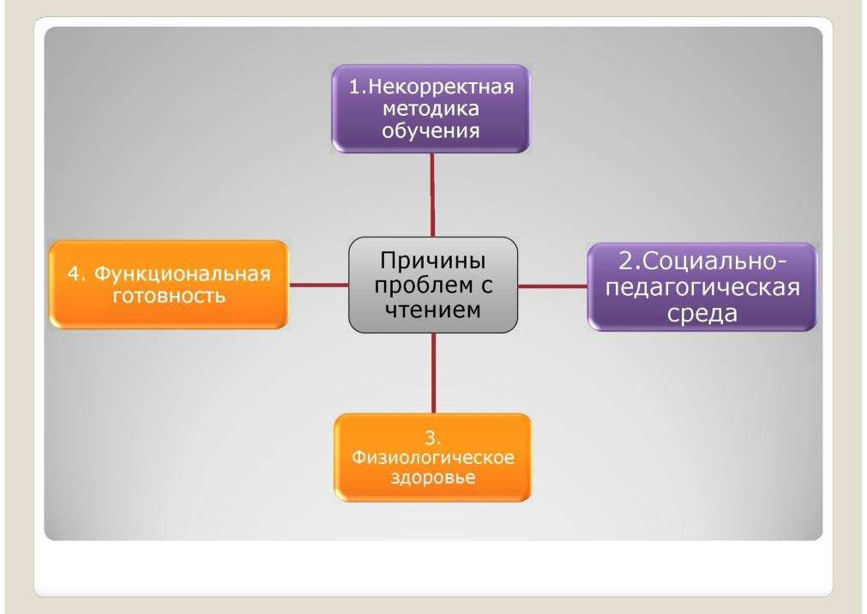
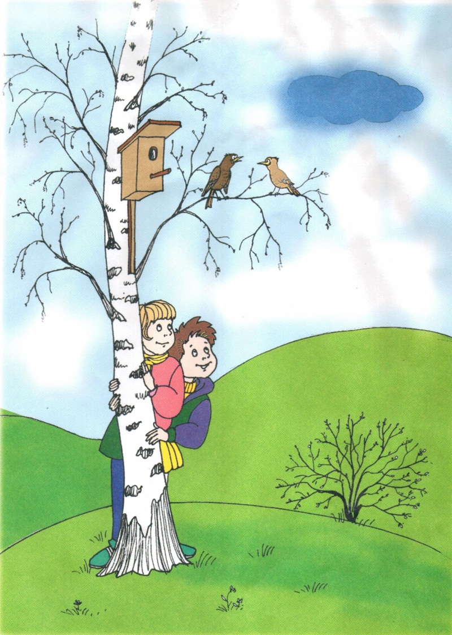
СКВОРЕЦ
СКВОРЧИХА
СКВОРУШКА
СКВОРЦЫ
СКВОРЧОНОК
СКВОРЧАТА

Slide 7
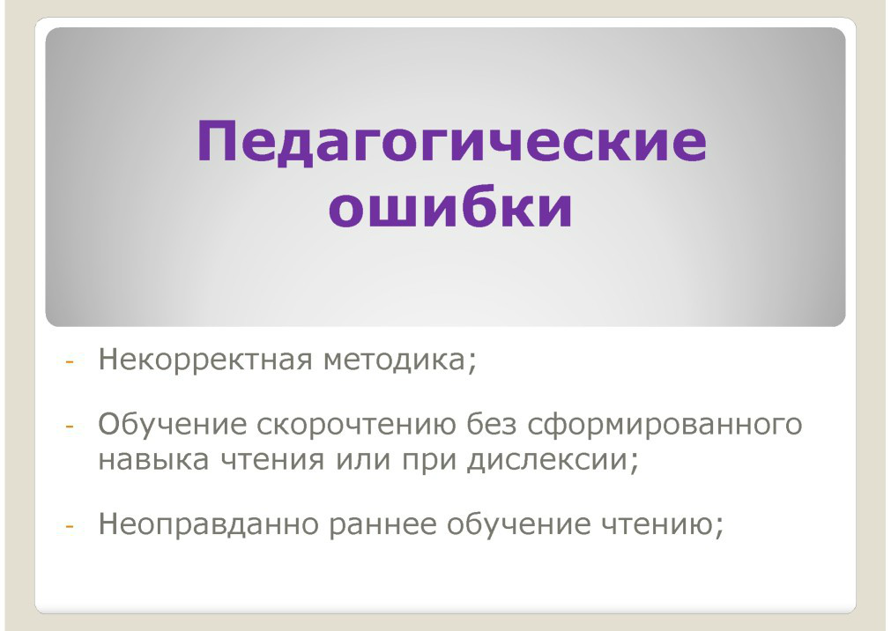

Slide 8
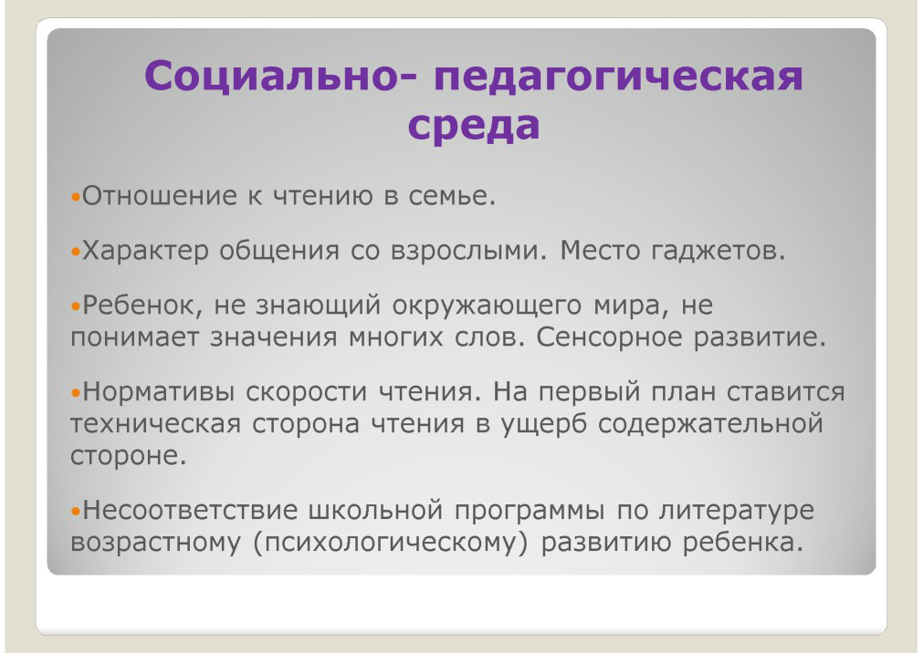

Slide 9
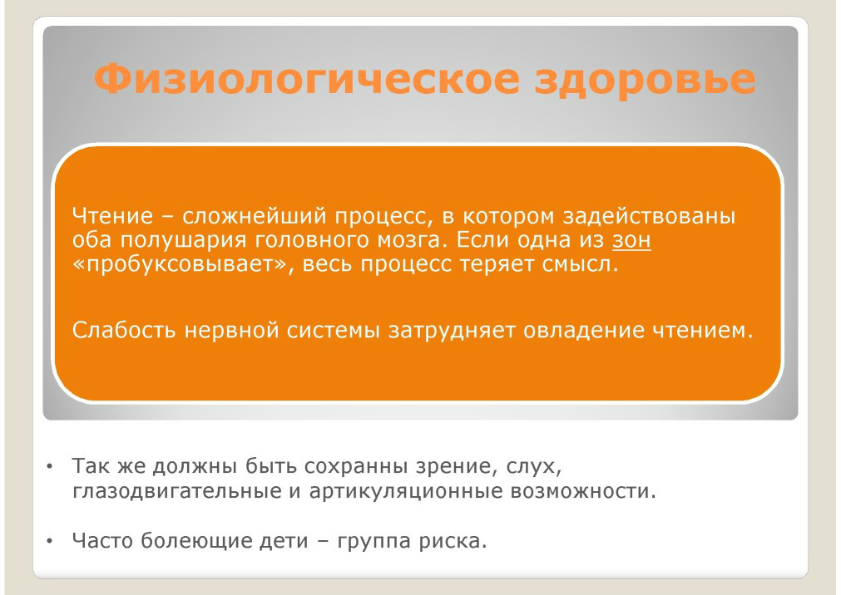

Slide 10
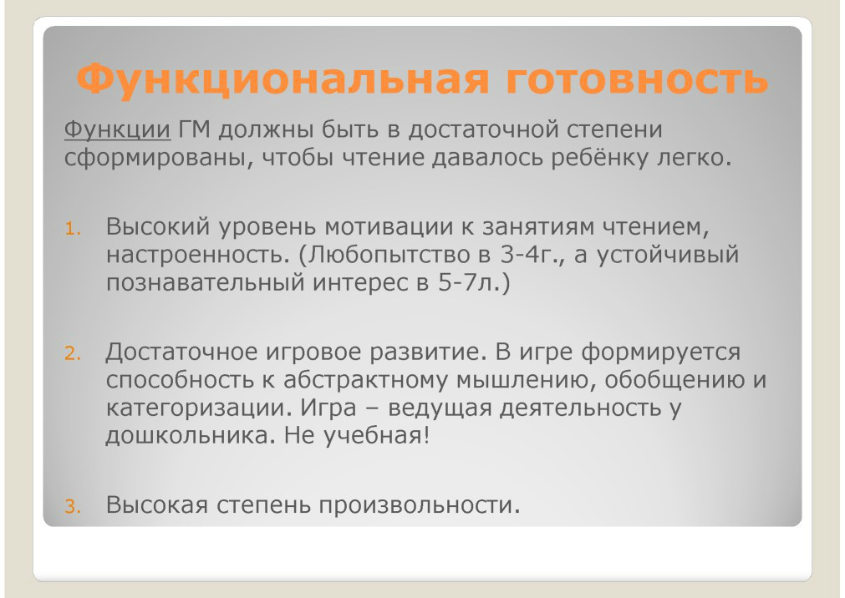

Slide 11
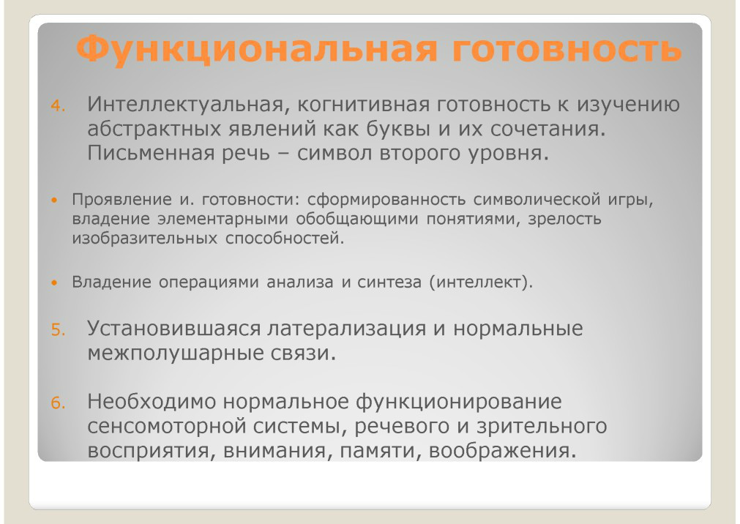

Slide 12
Ступени формирования навыка чтения
(по Т.Г. Егорову)
1) овладение звуко-буквенными обозначениями
Овладение звуко-буквенными обозначениями осуществляется в течение всего добукварного и букварного периода.
Показатели успешного овладения звуко-буквенными обозначениями:
а) Ребенок дифференцирует звуки речи, т. е. у него имеется четкий образ звука и когда звук не смешивается с другим ни по слуху, ни артикулярно.
б) У ребенка имеется представление об обобщенном звуке речи, о фонеме. Ребенок умеет отвлекаться от второстепенных свойств звуков и выделяет фонему.

Slide 13
2) послоговое чтение
Единица чтения – слог.
Имеет место смысловая догадка, особенно при чтении конца слова.
Характерным является стремление повторять только что прочитанное слово. Особенно часто повторяются при чтении длинные и трудные слова.
Процесс понимания текста еще отстает во времени от процесса зрительного восприятия читаемого, не сливается с процессом восприятия, а следует за ним.
Остается трудность синтеза, объединения слогов в слово, особенно при чтении длинных и трудных по структуре слов, трудность в установлении грамматических связей между словами в предложении.

Slide 14
3) ступень становления синтетических приемов чтения
является переходной от аналитических к синтетическим приемам чтения
Простые и знакомые слова читаются целостно, а слова малознакомые и трудные по своей звуко-слоговой структуре читаются еще по слогам.
Значительную роль играет смысловая догадка.
Ребенок часто заменяет слова, окончания слов, т. е. у него наблюдается угадывающее чтение.
Происходит резкое расхождение прочитанного с напечатанным, появляется большое количество ошибок.
Ошибочность чтения приводит к частым регрессиям, возврату к ранее прочитанному для исправления, уточнения или контроля.
Догадка имеет место в пределах лишь предложения, а не общего содержания текста.
Более зрелым является синтез слов в предложении.
Темп чтения на этой ступени возрастает.

Slide 15
4) ступень синтетического чтения.
Целостные приемы чтения: слова, группы слов.
Процессы осмысливания содержания превалируют над процессами восприятия.
Смысловая догадка определяется не только содержанием прочитанного предложения, но и смыслом и логикой всего рассказа.
Редкими являются ошибки при чтении, так как догадка контролируется достаточно развитым целостным восприятием.
Темп чтения довольно быстрый.
Понимание прочитанного возможно лишь при достаточном уровне развития лексико-грамматической стороны речи.
Основными условиями успешного овладения навыком чтения является сформированность устной речи, фонетико-фонематической и лексико-грамматической стороны речи, достаточное развитие пространственных представлений, зрительного анализа и синтеза, зрительного мнезиса.

Slide 16
Результаты проверки формирования навыка чтения, выходная диагностика, май 2016
1 классы
класс | Не читают | Ниже нормы | норма | Выше нормы | Слож-ти с поним-ем
1А | 4,8% (1 уч.) | 19% (4 уч.) /23,8 | 19% (4 уч.) | 57,2% (13 уч.) | 35%
1Б | - | 13,6% (3 уч.) /13,6 | 22,8% (5 уч.) | 63,6% (14 уч.) | 36,3%
1В | 9% (2 уч.) | 36,4% (8 уч.) /45,4 | 27,3% (6 уч.) | 27,3% (6 уч.) | 60%
Средний процент учащихся 1 классов с нарушениями формирования процесса чтения (по скорости)– 27,6%.

Slide 17
2 классы
класс | Не читают | Ниже нормы | норма | Выше нормы | Слож-ти с поним-ем
2А | - | 11,1% (2 уч.) /11,1 | 11,1% (2 уч.) | 77,8% (14 уч.) | 22,2% (4 уч.)
2Б | - | 38,1% (8 уч.) /38,1 | 42,8% (9 уч.) | 19,1% (4 уч.) | 23,8% (5 уч.)
2В | - | 62,6% (10 уч.) /62,5 | 18,7% (3 уч.) | 18,7% (3 уч.) | 37,5% (6 уч.)
Средний процент учащихся 2 классов с нарушениями формирования процесса чтения – 37,3%.

Slide 18
3 классы
класс | Не читают | Ниже нормы | норма | Выше нормы | Слож-ти с поним-ем
3А | - | 41,7% (10 уч.) /11,1 | 11,1% (2 уч.) | 77,8% (14 уч.) | 22,2% (4 уч.)
3Б | - | 38,1% (8 уч.) /38,1 | 42,8% (9 уч.) | 19,1% (4 уч.) | 23,8% (5 уч.)
Средний процент учащихся 3 классов с нарушениями формирования процесса чтения – 39,9%.

Slide 19
4 классы
класс | Не читают | Ниже нормы | Норма и выше нормы |  | Слож-ти с поним-ем
4А | 4,2% | 25% (6 уч.) /29,2 | 70,8% (17 уч.) |  | 4,3% (1 уч.)
4Б | - | 13% (3 уч.) |  | 87% (20 уч.) | 8,7% (2 уч.)
Средний процент учащихся 4 классов с нарушениями формирования процесса чтения – 21,1%.

Slide 20
класс | Средний % по параллели
1-ые | 27,6
2-ые | 37,3
3-ие | 39,9
4-ые | 21,1

Slide 21
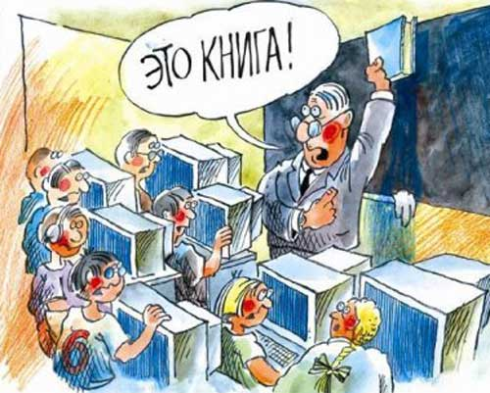
Спасибо за внимание)

